Slide 1
Туринские мгновения декабристов

Slide 2
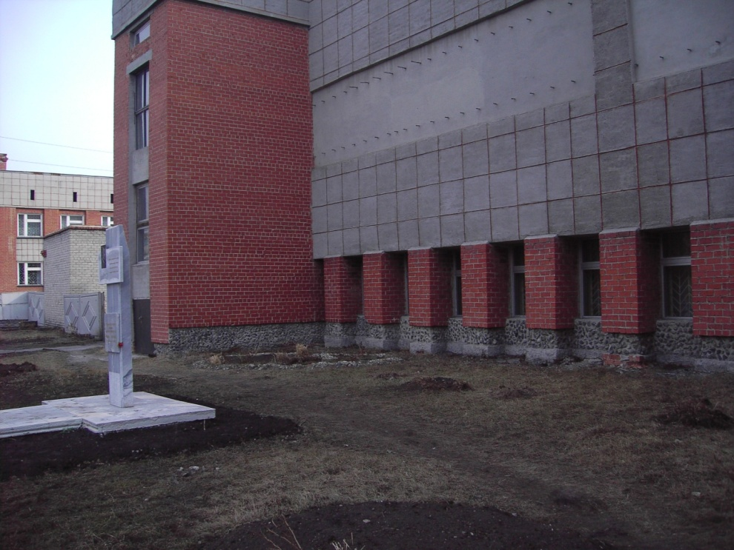
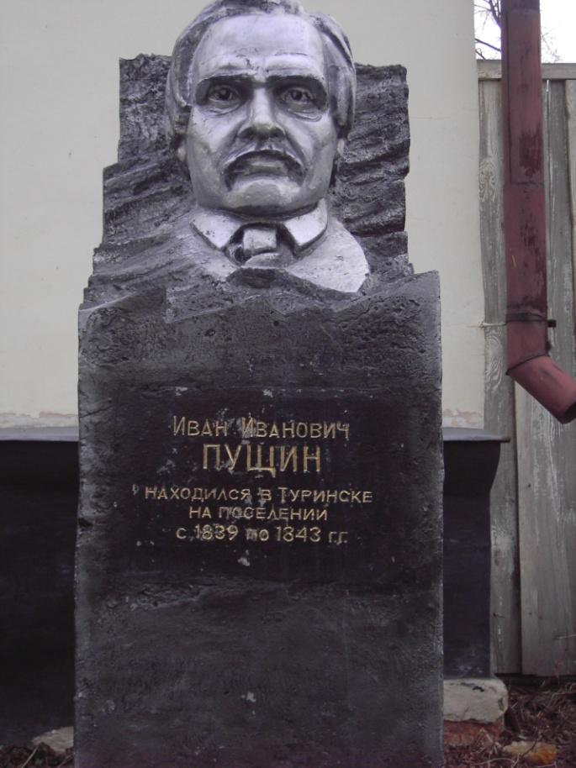
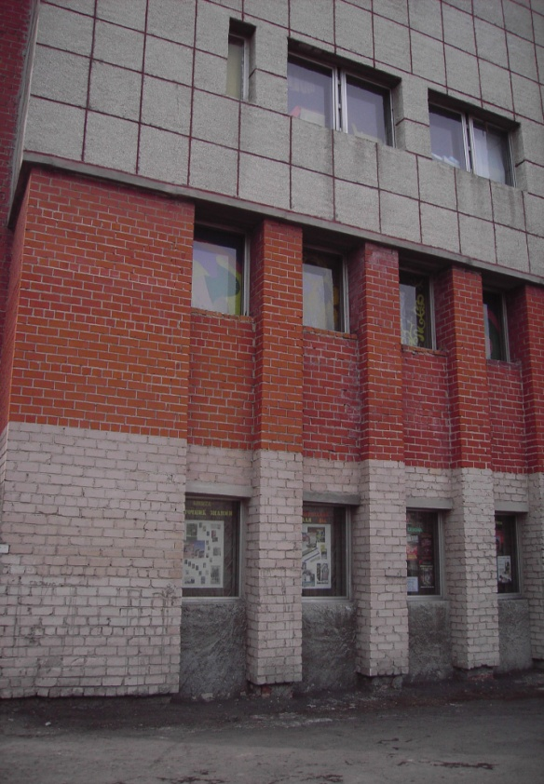
Памятник И.И.Пущину
Районная библиотека им. И.И.Пущина

Slide 3
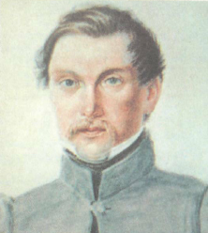
И.И.Пущин
С И.И. Пущиным связаны самые яркие страницы жизни туринской семьи декабристов. Друг гениального Пушкина, один из основателей Северного общества, активный участник восстания на Сенатской площади был определен на поселение в Туринск после окончания срока каторги. Член коренной думы, председатель Московской управы Северного общества прибыл в город на реке Туре в полночь 17 октября 1839 г. Через 5 дней переехал на наемную квартиру к бедной пожилой вдове Ольге Васильевне Андронниковой. В его распоряжении было три комнаты.
28 января 1840 г. Иван Иванович поселился в доме Ивашевых, исполняя давнюю просьбу к тому времени Камиллы Петровны. Ему отвели комнаты второго этажа.
Главнейшим своим делом Пущин считает переписку почти со всеми декабристами. Горячее участие принял Пущин в судьбе детей Ивашевых, он активно хлопочет, чтобы сироткам и их бабушке разрешили уехать из Туринска.
В Туринске произошли перемены в личной жизни Пущина. 8 сентября 1842 г. Родилась дочь Аннушка. В последствии высоко оценил ее ум и доброту и создал ее портрет великий украинский поэт и художник Тарас Шевченко. Относительно матери Аннушки существуют разные мнения. Имя ее осталось неизвестным. Однако из писем И.Д.Якушина, также декабриста и друга Пущина, указано, что мать Аннушки звали Анной. Якушин, как и Оболенский, был ближайшим другом Пущина, от него у И.И. не было тайн. Поэтому свидетельство Якушина можно считать вполне убедительным. Да и тот факт, что дочь названа именем матери, достаточно красноречив.
Когда дети Ивашева вместе с бабушкой выехали в имение Ундоры Симбирской губернии, обязанности Пущина в отношении этой семьи кончились, и он как можно скорее попытался уехать из Туринска, ведь, по его словам, его больше ничто не удерживало в городе на Туре, и с 19 июля 1843 г. И.И.Пущин жил в Ялуторовске.

Slide 4
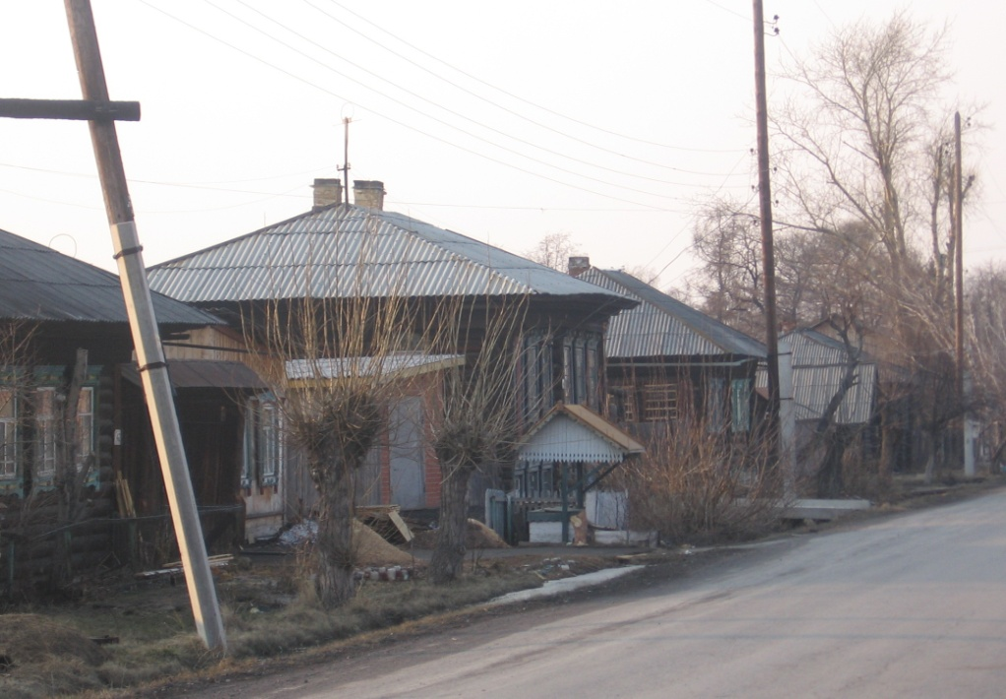
Улица Декабристов

Slide 5
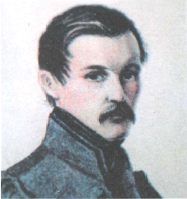
Н.В.Басаргин
В Туринск Басаргин прибыл 17 сентября 1836 г. Николай Васильевич Басаргин, друг Василия Петровича Ивашева, поручик, старший адъютант Главного штаба второй армии, член Союза Благоденствия и Южного общества. В 1837 г. Он, как и Ивашев, переехал в собственный дом, попытался заняться земледелием. По словам Пущина, он стал «в полном смысле «хозяин» и «дела ведет порядком».
Большую дружбу Н.В.Басаргин питал к семье Ивашевых, а когда дети Ивашевых осиротели, всемерно старался вместе с Пущиным, чтобы сиротам вместе с бабушкой разрешили выехать в европейскую часть России.
27 августа 1839 г. Басаргин женился на дочери поручика местной инвалидской команды 18-ти летней Марии Елисеевне Мавриной. Но семейная жизнь Н.В.Басаргина сопровождалась драматическими событиями и была непродолжительна. В мае 1840 г. Вскоре после рождения умер их сын Александр и серьезно заболела жена. После рождения второго ребенка, названного в честь Ивашева Василием, состояние жены Басаргина еще более ухудшилось. 15 марта 1842 г. Басаргин с жжено, маленьким сыном и престарелой тещей переехал в Курган.

Slide 6
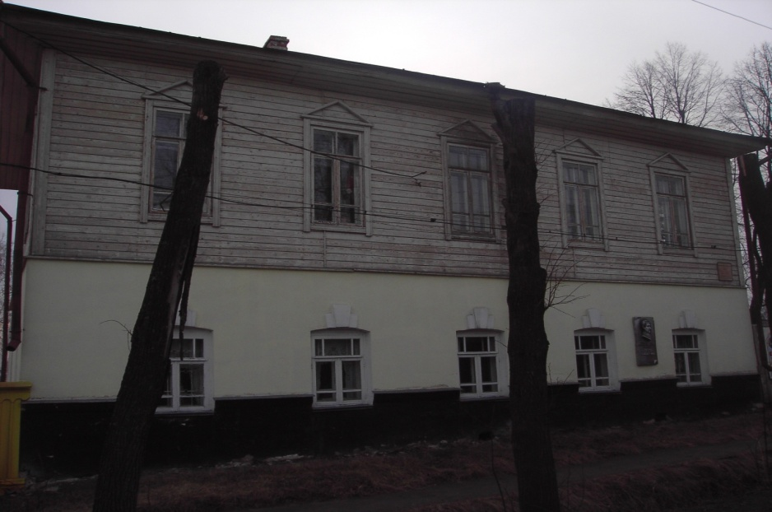
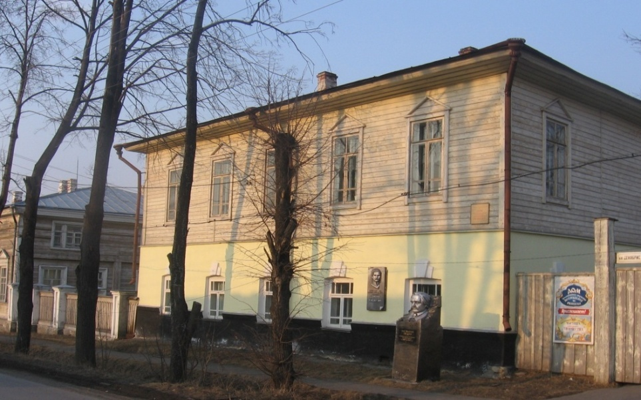
Дом Н.В.Басаргина

Slide 7
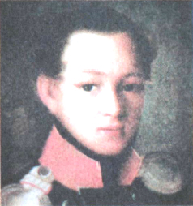
В.П.Ивашев
«О ты, кем Лафонтен легко переведен,
Тебя вниманием приветил Аполлон,
Ему твои стихи читать всегда приятно,
Ведь там, в жилище муз, и наша речь понятна!
По пестрым клавишам, не ведая преграды,
Умеешь прокатить ты громкие рулады.
И, наконец, аккорд тяжелый уронив,
В молчании следить, как замер твои мотив.
Твои фантазии и дум твоих волненье
Внимающих тебе приводят в восхищенье».

Slide 8
...На стылых улочках Туринска
Лишь ветер являет буйный пыл.
Их навестить уездный пристав
Не раз уж соблаговолил ...
Тут жизни зыбкие приметы
Тоску навеяли б и страх,
Но друг курчавого поэта
Изящен в жестах и стихах.
К тому же в доме их укромном,
Где рядом – тихая Тура ...
...Василий всей судьбой изгоя
Познал могущество любви.
«Глухой неведомой тайгою»
Край бесприютный не зови,
Когда душа приют находит
В душе отзывчивой другой,
Свечой восходит, верховодит
Любовь над древнею тайгой.
При ней не страшен он тебе –
Медведь – хозяин на гербе ...

Slide 9
Дом В.П.Ивашева
Дом с калиткою пригожей
Добрым временем
храним...
Вновь каликой перехожим
Бродит облачко над ним
Что-то шепчет в огороде
Долгожительница-тишь
Древность дремлет на
пороге,
Но зато ясней дороги,
Если рядом постоишь!

Slide 10
К нему и любящей Камилле
Вечерней долгою порой
Воспоминанья приходили –
Посланцы юности былой...
Но в этот горький час прощанья,
Когда лишь слезы говорят,
Осиротев, воспоминанья
Угрюмо выстроились в ряд.
Ивашев год, всего лишь год,
Их свято в сердце пронесет.

Slide 11
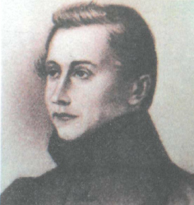
Е.П.Оболенский
Евгений Петрович Оболенский. Сын тульского губернатора. Поручик. Распространял идеи декабристов среди офицеров гвардии. По поручению Северного общества ездил в Москву, вел переговоры с Иваном Пущиным о создании московской организации «северян».
14 декабря 1825 года построил на Сенатской площади восставшие войска, принял командование над ними, ранил штыком генерала Милорадовича. Мог быть тоже повешен, но и ему смертную казнь заменили каторгой.
В Туринске неутомимо работает над собой, интересуется литературой, политическими событиями в России, Европе, помогает деньгами туринским художникам, продвигает их работы на представительные выставки.

Slide 12
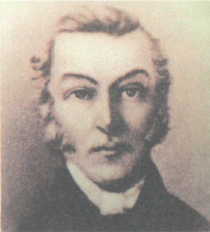
С.М.Семенов
Степан Михайлович первый из декабристов поселился в Туринске. Семенов – титулярный советник, кандидат «этико-политических наук», экспедитор Гражданской канцелярии, секретарь Союза Благоденствия, член Северного общества декабристов. 29 марта Семенов был переведен в Туринск канцелярским служителем окружного суда. Для него не имели значения должность или положение истца или ответчика. Если человек был прав, Семенов добивался для него справедливости. К осени 1831 года выстроил себе каменный дом «на высоким берегу оврага с видом на городские окрестности». В 1836 году по губернаторской воле переведен в Тобольск. Помог многим декабристам в их различных просьбах. Радушен, как и в Туринске, к заявителям из народа. В письме Евгению Оболенскому Иван Пущин сказал о Семенове: «Трудно ему, бедному, бороться со злом, которого на земле очень, очень много, трудится, сколько может, и чрезвычайно полезен».

Slide 13
Дом С.М.Семенова

Slide 14
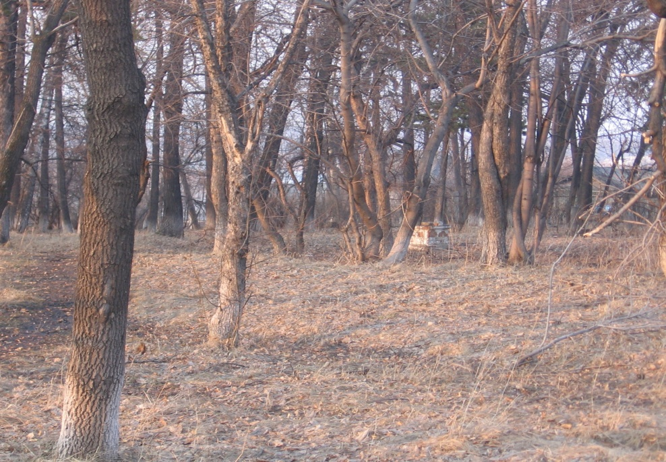
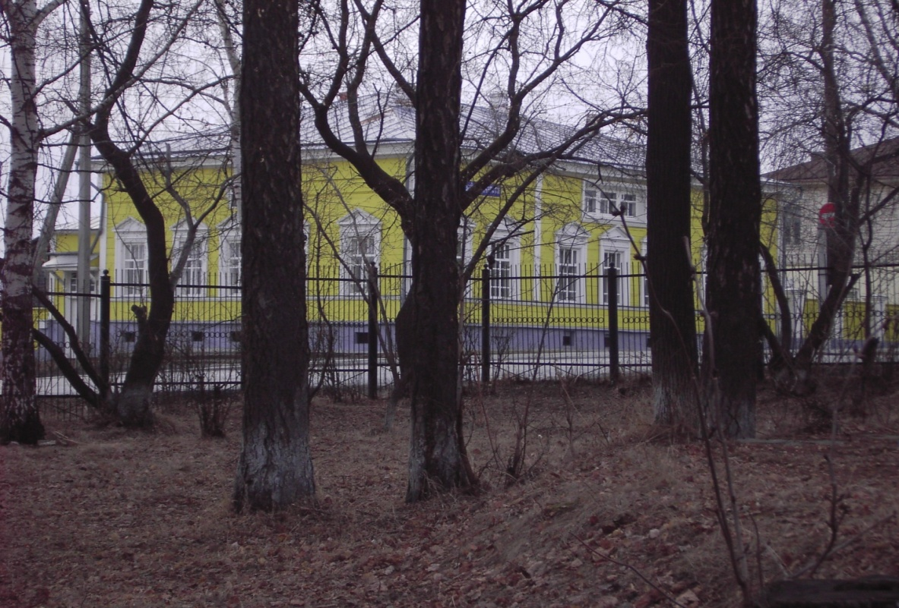
«Парк стоит – приветливо-тенистый. Повторяет радостно листва, Что проходит сквозь сердца туринцев Памяти священная канва…»
Парк декабристов

Slide 15
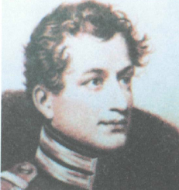
И.А.Анненков
Иван Александрович Анненков. Поручик гвардейского кавалергардского полка. Смертный приговор заменен каторгой. Вместе с Анненковым в Сибирь отправилась француженка Полина Гебль, ставшая на каторге женой декабриста. Мужество, что и говорить, редкое! Узнав об аресте, Полина примчалась из Москвы в Петербург, из Петербурга в Вязьму, где в то время царь был на маневрах, и добилась от Николая I позволения на выезд к Анненкову в Сибирь. В Чите они обвенчались.
Полина Гебль писала матери: «Мой муж является человеком, считающим всех своих товарищей более или менее остолопами, непонятно, как и зачем он вступил в тайное общество, которого цель для него не существует. Все это вместе — преистовая глупость».
В наши дни историю любви Анненковых прекрасно отразил фильм «Звезда пленительного счастья».

Slide 16
Дом И.А. Анненкова

Slide 17
Есть одна приметная могила В маленьком уральском городке. Там лежит француженка Камила От своей отчизны вдалеке…
Александр Кердан
Могила Ивашевых

Slide 18
Работу выполнила Моденова Алена 10 класс

